Slide 1
mediante reti neurali evolute con algoritmo NEAT
Classificazione di generi musicali
Marco Di Vincenzo
Attività progettuale di Fondamenti di Intelligenza Artificiale

Slide 2
Obiettivi
Studiare l’applicabilità dell’algoritmo NEAT alla realizzazione di reti in grado di classificare generi musicali.
Valutare l’impatto della configurazione sulla soluzione
Determinare quali siano le caratteristiche più significative per ogni genere

Slide 3
NEAT
NeuroEvolution of Augmenting Topologies
Algoritmo generico per la generazione di reti neurali artificiali
Oltre ad evolvere i parametri delle connessioni, evolve anche la topologia
Solleva dall’incarico il programmatore
Unica scelta di design: fitness e parametri di evoluzione
Disponibile in numerose varianti, implementate per tutti i linguaggi più diffusi
Specialmente C++ e Python

Slide 4
Setup
Progetto realizzato in Python (3.4)
Velocità di prototipazione grazie all’ampio numero di librerie disponibili
Uso della libreria neat-python (v0.91) come implementazione base dell’algoritmo
Test iniziali condotti su file formato MIDI
Formato simbolico che permette l’estrazione di caratteristiche di alto livello
Feature estratte mediante jSymbolic
3 generi totali considerati: ‘classica’, ‘jazz’, ‘rock’
Training set di almeno 200 brani per genere
Uguale proporzione tra i generi
Ulteriore set usato per validazione e controllo, costituito da circa 50 brani per genere

Slide 5
Primi risultati
1000 generazioni
2 generi da distinguere, codificati come 0/1
Classic-Jazz-Rock | 72.55 %
 | Classic | Jazz | Rock
Classic | - | 97.29 % | 98.68 %
Jazz | 97.29 % | - | 85.10 %
Rock | 98.68 % | 85.10 % | -
Percentuale media di file classificata correttamente nel set di controllo dagli individui migliori

Slide 6
Un nuovo modello
1 neurone di output per ogni genere
Generi codificati come «versori» in un ipotetico spazio vettoriale
Classic-Jazz-Rock | 79.11 %
 | Classic | Jazz | Rock
Classic | - | 97.22 % | 98.73 %
Jazz | 97.22 % | - | 85.07 %
Rock | 98.73 % | 85.07 % | -
Percentuale media di file classificata correttamente nel set di controllo dagli individui migliori

Slide 7
Variando l’algoritmo
Idea: cambiare una percentuale del training set con dati nuovi ogni N generazioni
Parametri fissati arbitrariamente a 50 generazioni e 10% del set, scelta casuale
Classic-Jazz-Rock | 69.99 %
Classic-Jazz-Rock | 81.43 %
1 solo output | Classic | Jazz | Rock
Classic | - | 97.71 % | 98.95 %
Jazz | 97.71 % | - | 89.56 %
Rock | 98.95 % | 89.56 % | -
N output | Classic | Jazz | Rock
Classic | - | 97.40 % | 98.60 %
Jazz | 97.40 % | - | 90.91 %
Rock | 98.60 % | 90.91 % | -
Percentuale media di file classificata correttamente nel set di controllo dagli individui migliori

Slide 8
Osservazioni
Nel distinguere tra due soli generi non importa la codifica dell’output
Nel distinguere più di due generi la codifica «separata» porta vantaggio
Nessun legame a priori tra i generi «cablato» nella codifica
Libertà per la rete di evolvere separatamente ciascun genere
Risultati discreti nonostante la natura intrinsecamente binaria dei dati
Ogni brano etichettato esattamente con un solo genere
Poco probabile in realtà
Dati potenzialmente poco affidabili

Slide 9
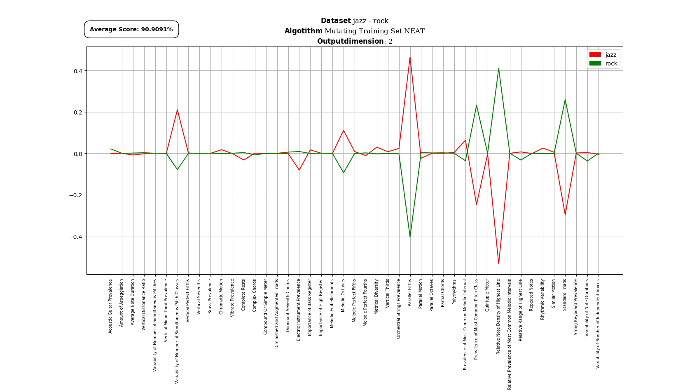
Osservazioni
Gli individui migliori con più di un neurone di output hanno colto la natura binaria dei dati
Si può osservare infatti valutando l’importanza media attribuita dagli individui migliori a ciascuna feature.
Nel caso con un solo neurone di output, ciò che spinge verso un genere necessariamente allontana dall’altro (contribuisce negativamente)
Aspetto non banale nel caso di N neuroni indipendenti

Slide 10
Osservazioni
Mediamente, N neuroni di output portano a rete che usano più feature
Ogni output può essere calibrato indipendentemente usando qualsiasi feature risulti necessaria
1 solo neurone di output vincola alla scelta delle feature più distinte per ogni genere
La versione alterata dell’algoritmo porta a soluzioni che usano più feature
Soluzioni «buone» sono soluzioni più «generali»
Vantaggi simili all’avere un training set più grande senza l’overhead computazionale corrispondente

Slide 11
Grazie dell’attenzione!

